Slide 1

第六章 机械的运转及其速度
波动的调节
§6-1 概述
§6-2 机械的运动方程式
§6-3 机械运动方程式的求解
§6-4 稳定运转状态下机械的周期性速度
波动及其调节
§6-5 机械的非周期性速度波动及其调节
返回

Slide 2
§6-1 概 述
1．本章研究的内容及目的
（1）研究在外力作用下机械的真实运动规律
机构的真实运动规律是由其各构件的质量、转动惯量和作用于其上的驱动力与阻抗力等因素而决定的。
上述参数往往是随时间变化的。
（2）研究机械运转速度的波动及其调节
速度波动会导致在运动副中产生附加的动压力，并引起机械的振动，从而降低机械的寿命、效率和工作质量。

Slide 3
概述(2/6)
2．机械运转的三个阶段
（1）起始阶段
机械的角速度ω由零渐增至ω_{m}，其功能关系为
W_{d}＝W_{c}＋E
（2）稳定运转阶段
周期变速稳定运转
ω_{m}＝常数，而ω作周期性变化；
在一个运动循环周期内，W_{d}＝W_{c}。
等速稳定运转
ω＝ω_{m}＝常数， W_{d}≡W_{c}
（3）停车阶段
ω由ω_{m}渐减为零；E＝-W_{c}

Slide 4
概述(3/6)
3 ．驱动力和生产阻力
（1）驱动力
1）分类
作用在机械上的力常按其机械特性来分类。
所谓机械特性通常是指力（或力矩）和运动参数
（位移、速度、时间等）之间的关系。

Slide 5
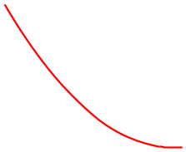
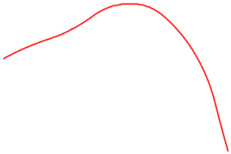
概述(4/6)
故驱动力可分为：
常数
位移的函数
速度的函数
如重锤驱动件F_{d}＝C
如弹簧F_{d}＝F_{d}(s)，
内燃机M_{d}＝M_{d}(φ)
如电动机Md＝Md(ω)
F_{d}
F_{d}
M_{d}
F_{d}=Ks
C
s
s
φ
O
O
O
重锤
弹簧
内燃机
M_{d}
M_{d}
M_{d}
ω
ω
ω
O
O
O
直流并激电动机
直流并激电动机
交流异步电动机

Slide 6
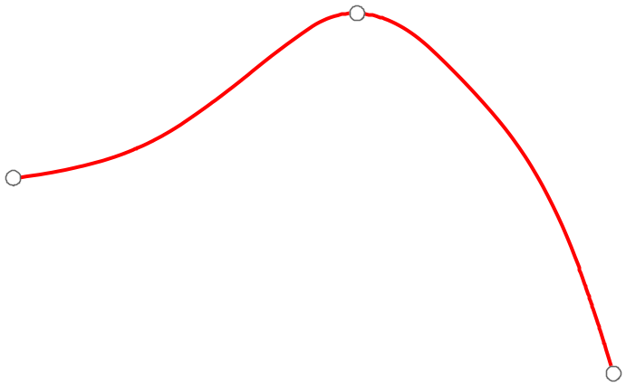
概述(5/6)
2）驱动力的表达式
为了简化计算，常将原动机的机械特性用简单的多项式来
近似表示。
当用解析法研究机械在外力作用下的运动时，原动机发出
的驱动力必须以解析式表达。
M
B
设交流异步电动机的额定
转矩为M_{n}，额定角速度为ω_{n}；
N
同步转速为ω₀, 此时转矩为零。
A
其机械特性曲线BC的部分, 又
常近似地以直线NC(或抛物线)
来代替。
M_{n}
其上任意一点所确定
的驱动力矩M_{d}可表达为：
M_{d}
O
ω_{n}
C
ω
ω
M_{d}=M_{n}(ω₀－ω)/(ω₀－ω_{n})
ω₀
式中M_{n}、ω₀、ω_{n}可由电动机产
品目录中查出。
交流异步电动机

Slide 7
概述(6/6)
（2）工作阻力
机械的执行构件所承受的生产阻力的变化规律，常取决于机
械工艺过程的特点。
按机械特性来分，生产阻力可分为：
常数
执行构件的函数
执行构件速度的函数
时间的函数
如起重机、车床等。
如曲柄压力机、活塞式压缩机等。
如鼓风机、离心泵等。
如揉面机、球磨机等。
驱动力和生产阻力的确定，涉及到许多专业知识，已
不属于本课程的范围。
说明
在本章中认为外力是已知的。

Slide 8

§6-2 机械的运动方程式
1．机械运动方程的一般表达式
研究机构的真实运动规律；需建立包含作用在机械上的力、
构件的质量、转动惯量和其运动参数的机械运动方程。
例 曲柄滑块机构的运动方程的建立
M_{i}
Fi
设
第i个构件的作用力为F_{i}、力矩为M_{i}，
ω_{i}
对于具有n个活动构件的机械，
α_{i}
力F_{i}的作用点的速度为v_{i}、构件的角速
度为ω_{i}，
S_{i}
v_{i}
F_{i}与v_{i}间的夹角为α_{i}。
m_{i}
J_{Si}
则可得机械运动方程式的一般表达式
n
i=1
n
i=1
d[∑ (m_{i}v_{si}/2＋J_{si}ω_{i} /2)]＝[∑(F_{i}v_{i}cosα_{i}±M_{i}ω_{i})]dt
2
2
式中M_{i}与ω_{i}同向时，取“＋”号，反向时，取“－”号。

Slide 9
机械的运动方程式(2/5)
2．机械系统的等效动力学模型
为了求得简单易解的机械运动方程式，对于单自由度机械系统可以先将其简化为一等效动力学模型，然后再据此列出其运动方程式。
例 曲柄滑块机构的等效动力学模型
以曲柄为等效构件时的等效动力学模型
以滑块为等效构件时的等效动力学模型

Slide 10
机械的运动方程式(3/5)
结论：
（1）等效动力学模型的概念
对于一个单自由度机械系统的动力学问题研究，可简化为对其一个等效转动构件或等效移动构件的运动的研究。
等效转动惯量（或等效质量）是等效构件具有的假想转动惯
量（或假想质量），等效构件的动能应等于原机械系统中所有运
动构件的动能之和。
等效力矩（或等效力）是作用在等效构件上的一个假想力矩
（或假想力），其瞬时功率应等于作用在原机械系统上的所有外
力在同一瞬时的功率之和。
我们把具有等效转动惯量（或等效质量），其上作用有等效
力矩（或等效力）的等效构件就称为原机械系统的等效动力学模
型。

Slide 11
机械的运动方程式(4/5)
（2）等效动力学模型的建立
等效构件的选取：可选取机械中待求速度的转动或移动构件为等效构件，并以其位置参数为广义坐标。
确定系统广义构件的等效转动惯量J_{e}或等效质量m_{e}，等效力矩M_{e}或等效力F_{e}。
根据等效构件与原机械系统动能相等的条件来确定J_{e}或m_{e} ；
根据等效构件与原机械系统的瞬时功率相等的条件来确定M_{e}或F_{e} 。

Slide 12
机械的运动方程式(5/5)
等效转动惯量（等效质量）和等效力矩（等效力）的一般
计算公式表达如下：
当取转动构件为等效构件时，则
J_{e}＝∑[m_{i}(v_{Si} /ω)²＋J_{Si}(ω_{i} /ω)²]
M_{e}＝∑[F_{i}cosα_{i}(v_{i} /ω)±M_{i}(ω_{i} /ω)]
当取移动构件为等效构件时，
m_{e}＝∑[m_{i}(v_{Si} /v)²＋J_{Si}(ω_{i} /v)²]
F_{e}＝∑[F_{i}cosα_{i}(v_{i} /v)±M_{i}(ω_{i} /v)]
例 齿轮推动连杆机构的等效转动惯量和等效力矩的计算

Slide 13
机械的运动方程式(2/5)
3．机械运动方程式的推演

Slide 14
§6-3 机械运动方程式的求解
由前可知，单自由度机械系统的运动方程式可用其等效构
件的运动方程式来表示，
其等效力矩（或等效力）可能是位置、
速度或时间的函数，而其等效转动惯量（或等效质量）可能是
常数或位置的函数，而且它们又可以用函数、数值表格或曲线
等形式给出。
因此，求解运动方程式的方法也不尽相同，一般
有解析法、数值计算法和图解法等。
现以等效回转构件为例，几种常见机械运动方程式求解问
题及方法如下：

Slide 15
机械运动方程式的求解(2/5)
1．等效转动惯量和等效力矩均为位置的函数
（1）机械系统实例及其运动方程式
如用内燃机驱动活塞式压缩机的机械系统，其系统等效转
动惯量和等效力矩均为位置的函数，
即
J_{e}(φ）， M_{e}(φ）
＝M_{ed}(φ）－ M_{er}(φ）
若已知边界条件：当t＝t₀时，φ＝φ₀，ω＝ ω₀，Je＝J_{e0}。
则系统的运动方程式为
1
1
φ
J_{e}(ω) ω²(φ)＝ J_{e0}ω₀²＋∫ M_{e}(φ)dφ
2
2
φ₀
（2）运动方程式的求解，由上式可得
J_{e0}
J_{e}(φ)
2
J_{e}(φ)
φ
ω(φ）＝
ω₀² ＋
∫ M_{e}(φ)dφ
φ₀
即可解出ω＝ω(φ)。

Slide 16
机械运动方程式的求解(3/5)
1）求 ω＝ ω(t)
ω(φ）＝ dφ/dt
变换并积分得
dφ
ω(φ）
dφ
ω(φ）
t
φ
φ
∫ dt ＝
∫
∫
t＝t₀ ＋
t₀
φ₀
φ₀
2）求α
dω
dt
dω
dφ
dφ
dt
dω
dφ
α ＝
＝
＝
ω
当等效力矩和等效转动惯量均为常数时，即M_{e}＝常数，J_{e}＝常数。
边界条件：当t＝t₀时， φ＝φ₀，ω＝ ω₀，
则其运动方程式为
J_{e}dω/dt＝M_{e}
积分得
ω＝ω₀＋αt
φ＝φ₀＋ω₀t＋αt²/2

Slide 17
机械运动方程式的求解(4/5)
2．等效转动惯量是常数，等效力矩是速度的函数
（1）机械系统实例及其运动方程式
如用电动机驱动的搅拌系统，则 J_{e}＝常数， M_{e}(ω)＝M_{ed}(ω)－M_{er}(ω)
其运动方程式为
Me(ω）＝ J_{e}dω/dt
（2）运动方程式的求解，
由上式分离变量得
ω
dt＝J_{e}dω/M_{e}(ω)
t＝t₀＋J_{e}∫ dω/M_{e}(ω)
ω₀
即可求得 ， ω ＝ ω(t)，而α＝dω/dt。
再由dφ＝ωdt积分得
t
φ＝φ₀＋ ∫ ω(t)dt
t₀

Slide 18
机械运动方程式的求解(5/5)
3．等效转动惯量是位置的函数，等效力矩是位置和速度的
函数
（1）机械系统实例：用电动机驱动的刨床、冲床等机械系统。
其运动方程式为
dJ_{e}(φ)ω²/2＋J_{e}(φ)ωdω＝M_{e}(φ，ω)dφ
（2）运动方程式的求解
因为方程为非线性微分方程，故需数值法求解。
由
M_{e}(φ_{i}，ω_{i})△φ
J_{i}ω_{i}
3J_{i}－J_{i+1}
2J_{i}
ω_{i+1}＝
＋
ω_{i}
进行数值计算求解。

Slide 19
§6-4 机械的周期性速度波动及其调节
1．机械的周期性速度波动
机械在稳定运转阶段，其原动件的角速度ω在其恒定的平均
角速度ω_{m}上下瞬时的变化（即出现波动），
但在一个周期T的始
末，其角速度是相等的，这时机械具有的动能是相等的。
这种速
度波动就称为机械的周期性速度波动。
（1）产生周期性速度波动的原因
机器在稳定运转阶段下，其等效力矩一般是机械位置的周期
性函数，即M_{e}(φ＋φ_{T}）＝M_{e}(φ）。
等效力矩作周期性变化，使其时而出现盈功，时而出现亏功；
且当在等效力矩和等效转动惯量变化的公共周期内，机器的总驱动功等于总阻抗功（即W_{d}＝W_{r}）时，
机器等效构件的角速度将发生相同周期的周期性速度波动。

Slide 20
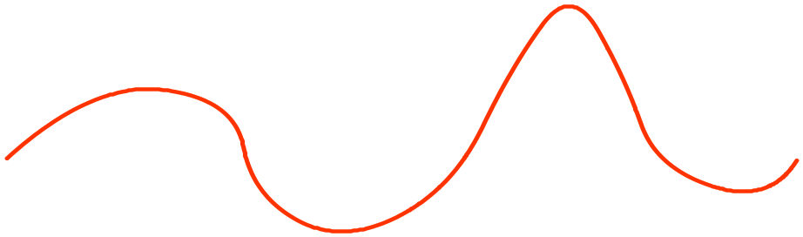
机械的周期性速度波动及其调节(2/6)
（2）周期性速度波动程度的描述
ω
机械速度的高低，
工程上通常用机械的
平均角速度ω_{m}的算术
平均值来表示。
即
ω_{m}＝（ω_{max}＋ω_{min}）/2
ω_{max}
ω_{min}
φ
O
φ_{T}
机械速度波动的程度，则通常用机械运转速度不均匀系数δ
来表示，
其定义为角速度波动的幅度与平均值之比，
即
δ ＝（ω_{max}－ω_{min}）/ω_{m}
对于不同的机械，δ的要求不同，
故规定有许用值[δ](表7-2)。

Slide 21
机械的周期性速度波动及其调节(3/6)
2．周期性速度波动的调节
（1）周期性速度波动调节的方法
机械速度波动的调节就是要设法减少机械的运转速度不均匀
系数δ，使其不超过允许值，
即
δ≤[δ]
机械的周期性波动调节的方法就是在机械中安装飞轮——具
有很大转动惯量的回转构件。
（2）飞轮调速的基本原理
飞轮的调速是利用它的储能作用，
在机械系统出现盈功时，
吸收储存多余能量，而在出现亏功时释放其能量，以弥补能量的
不足，
从而使机械的角速度变化幅度得以缓减，即达到调节作用。

Slide 22
机械的周期性速度波动及其调节(4/6)
当机械系统的等效构件上装加一个转动惯量为J_{F}的飞轮之后，
需飞轮储存的最大盈亏功为ΔW_{max}＝E_{max}－E_{min}，
其等效构件的速度
不均匀系数则为
δ＝ΔW_{max}/（J_{e}＋J_{F}）ω_{m}²
由此可知，只要J_{F}足够大，就可使δ减少，则满足δ≤[δ]，即
达到了调速的目的。
（3）飞轮转动惯量的近似计算
为了使机械系统满足的要求，需安装在等效构件上的飞轮
转动惯量为J_{F}的计算公式为：
J_{F}≥ΔW_{max}/(ω_{m}²[δ]）－J_{e}
如果J_{e}<<J_{F}，
J_{F}≥ΔW_{max}/(ω_{m}²[δ]）
如果用平均转速n(r/min)计算，
则J_{F}≥900ΔW_{max}/(n²π²[δ]）
由此可知,飞轮转动惯量的计算关键是最大盈亏功ΔW_{max}的确定。

Slide 23
机械的周期性速度波动及其调节(5/6)
1）关于飞轮调速的几个重要结论
分析J_{F}≥ΔW_{max}/(ω_{m}²[δ]）可知：
当ΔW_{max}与ω_{m}一定时，如[δ]取值很小，则J_{F}就需很大。
说明 过分追求机械运转速度的均匀性，会使飞轮过于笨重。
因J_{F}不可能为无穷大，而ΔW_{max}与ω_{m}又都为有限值，所以[δ]
不可能为零。
说明 安装飞轮不可能将机械运转速度波动消除，而只是波动幅度减小而已。
当ΔW_{max}与ω_{m}一定时，J_{F}与ω_{m}的平方值成反比。
说明 在获得同样的调节效果的情况下，最好将飞轮安装在
机械的高速轴上。这样有利于减少飞轮的转动惯量。在设计时，
还应考虑安装轴的刚性和结构上的可能性等。

Slide 24
机械的周期性速度波动及其调节(6/6)
2）飞轮的主要应用的进一步说明
利用它的储能作用实现调速。
用作能量存储器来提供动力。
如惯性玩具小汽车。
利用它的储能作用，在选用较小功率原动机的情况下，
能帮助克服很大的尖峰工作载荷。
如锻压机械。
利用它的储能作用实现节能。
如汽车上的一种飞轮制
动器。
用作太阳能及发电装置的能量平衡器。
（4）飞轮结构尺寸的确定

Slide 25
§6-5 机械的非周期性速度波动及其调节
1．机械的非周期性速度波动
若机械在运转过程中，其等效力矩M_{e}＝M_{ed}－M_{er}的变化为非周
期性的，则机械运转的速度将出现非周期性的波动，从而破坏机
械的稳定运转状态。
若长时间内M_{ed}>M_{er}或M_{er}>M_{ed}，可能会导致“飞车”破坏或导致停车现象。
为了避免这两种情况的发生，必须对这种非周期性的波动进行调节。
2．非周期性速度波动的调节
机械的非周期性速度波动调节的本质是要机械重新恢复建立稳定运转状态。
为此，就需要设法使等效驱动力矩与等效工作阻力矩恢复平衡关系。

Slide 26
机械的非周期性速度波动及其调节(2/2)
机械的非周期性速度波动的调节有两种情况：
（1）对于以电动机为原动机的机械，
其本身具有自调性。
（2）对于以内燃机等为原动机的机械，
需安装调速器来调节。
调速器的种类很多安执行机构分类，主要有机械式的、气动
式的、机械气动式的、液压式的、电液式的和电子式的。
例 燃气涡轮发动机中采用的离心式调速器（动画）

